Slide 1
列王記上 第四课
列王記上十二章-十四章：王國分裂
時代背景：所羅門寵外邦女子，隨從她們拜別神（亞斯他錄，米勒公，基抹，摩洛）。行耶和華眼中為惡的事。
♦ 神興起以東王子哈達（11:14-22)
♦ 神興起在大馬色的利遜（11:23-25）
♦ 神興起所羅門的臣僕，尼八的兒子耶羅波安（11:26-40），通過先知亞西雅發預言。

Slide 2
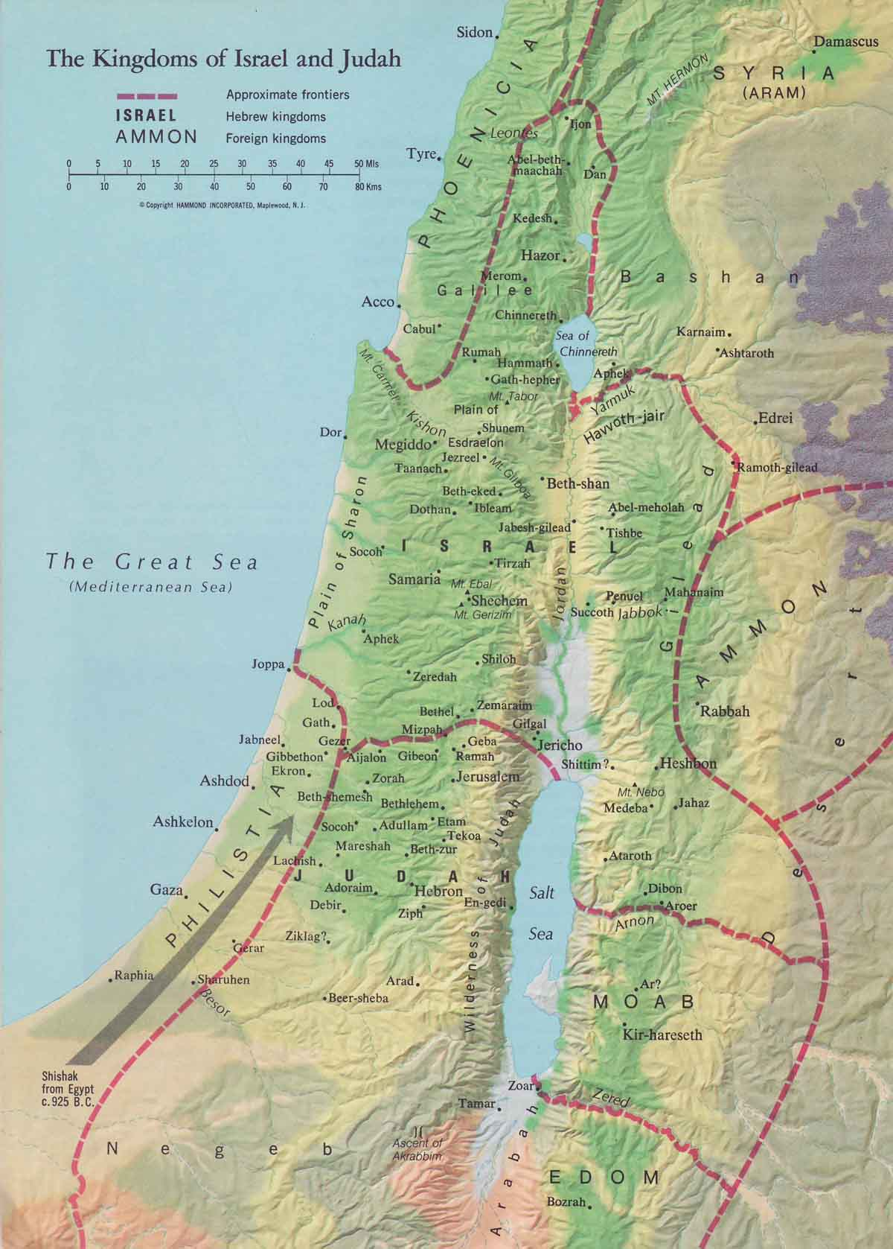
所羅門做王四十年壽終，兒子羅波安即位
地點：示劍；(約書亞與以色列眾民立約之地，約書亞記24章）
人物：羅波安，以色列會眾（包括耶羅波安，被人從埃及請回）；
事情經過：
● 會眾要減輕負擔，因為所羅門在位時建造聖殿，自己的殿，城牆，積貨城，囤車和馬兵的城 （王上5：13， 9：15）。
● 羅波安要考慮考慮，第三日來見我 (王上12:1-5）
示劍
耶路撒冷

Slide 3
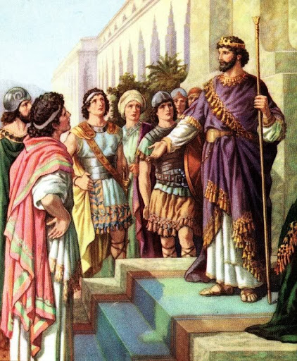
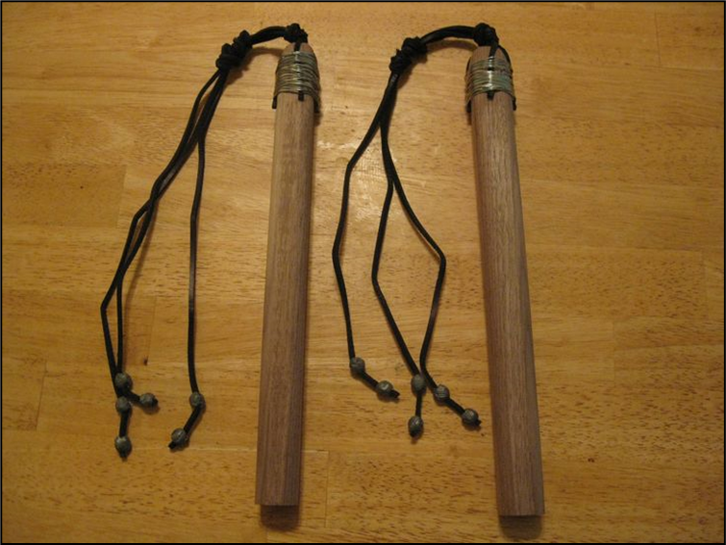
羅波安徵詢答案
在他面前侍立的
■ 老年人：同意條件，服侍這民如僕人，用好話回答.
■ 少年人與他一同長大的同齡人：反擊回去。 “我的小拇指頭比我父親的腰還粗。我父親使你們負重軛，我必使你們負更重的軛！我父親用鞭子責打你們，我要用蝎子鞭責打你們！”
● 羅波安採用少年人的回答。 （為什麼出於耶和華神的安排？在出埃及記中，也有‘神使法老的心剛硬，不肯容他們去’出10：27）

Slide 4
王國分裂
♦以色列人反叛，‘以色列眾民見王不依從他們，就對王說： ‘我們與大衛有什麼分兒呢？與耶西的兒子並沒有關涉。以色列人哪，各回各家去吧！大衛家啊，自己顧自己吧！ ’（以色列和猶大的關係：約書亞記15，16，17。 撒母耳上11：8掃羅分開點人數）
♦羅波安派遣管苦役的亞多蘭去，卻被他們用石頭打死。
♦羅波安逃回耶路撒冷 （王上12： 16-19）
■北國以色列：耶羅波安做王10支派（除了猶大支派外，沒有順從大衛家的。 Only the tribe of Judah remained loyal to the house of David)
■南國猶大：羅波安做王
以色列
示劍
耶路撒冷
猶大

Slide 5
南北國爭鬥
● 羅波安召集兵馬想和以色列作戰，以奪回國。 “羅波安來到耶路撒冷，招聚猶大全家和便雅憫支派的人共十八萬，都是挑選的戰士，要與以色列家爭戰，好將國奪回，再歸所羅門的兒子羅波安。”列王記12：21
● 神派遣神人示瑪雅，告知羅波安和民眾，不可爭戰，因為這是出於神的旨意。 （要分南國和北國）
北國
■ 耶羅波安堅固示劍，修建毗努伊勒
♥ 心裡還是不安：民眾去耶路撒冷獻祭而變心。
耶羅波安心裡說：「恐怕這國仍歸大衛家；這民若上耶路撒冷去，在耶和華的殿裡獻祭，他們的心必歸向他們的主─猶大王羅波安，就把我殺了，仍歸猶大王羅波安。」(王上12:25-27)
以色列
示劍
毘努伊勒
耶路撒冷
猶大

Slide 6
但
北國- 耶羅波安
拜金牛
私設節期
陷百姓在罪裡
● 籌劃鑄造兩個金牛犢，就地就近敬拜。
● 一隻在伯特利，一隻在但。
以色列
示劍
毘努伊勒
伯特利
耶羅波安在邱壇那裡建殿，將那不屬利未人的凡民立為祭司。
耶羅波安定八月十五日為節期，像在猶大的節期一樣，自己上壇獻祭。
他在伯特利也這樣向他所鑄的牛犢獻祭，又將立為邱壇的祭司安置在伯特利。 (王上12:31-32)
耶路撒冷
猶大

Slide 7
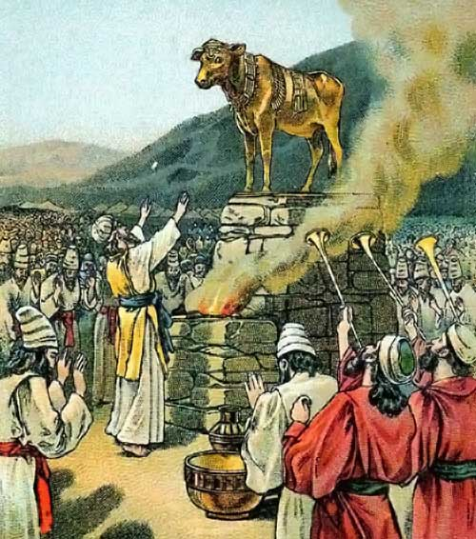
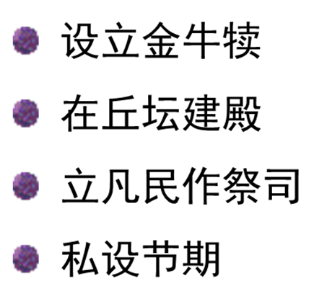
結果：使以色列人陷在罪裡。
祭司和利未人因耶羅波安拒絕他們侍奉耶和華，來耶路撒冷歸羅波安。
以色列各支派中，凡立定心意尋求耶和華以色列神的，都隨從利未人，來到耶路撒冷祭祀耶和華他們列祖的神。歷代誌下11：16。

Slide 8
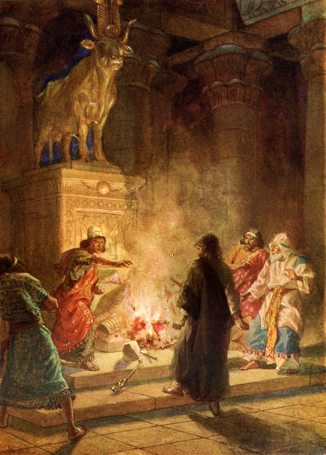
神派遣神人警告北國
● 地點：伯特利。
● 人物：耶羅波安，神人。
● 事情經過：
- 耶羅波安正站在壇邊要燒香，
- 神人奉耶和華的命向壇呼叫，說：“壇哪，壇哪！耶和華如此說：大衛家裡必生一個兒子，名叫約西亞，他必將邱壇的祭司，就是在你上面燒香的，殺在你上面，人的骨頭也必燒在你上面。”
- 神人設個預兆，說：「這壇必破裂，壇上的灰必傾撒，這是耶和華說的預兆。」
- 耶羅波安反應：伸手，說：“拿住他吧。”列王記上13：2-4
●結果：
- 王向神人所伸的手就枯乾了，不能彎回；
- 壇也破裂了，壇上的灰傾撒了，正如神人奉耶和華的命所設的預兆
300年后应验。
(王下23:15-20)

Slide 9
■耶羅波安求告：
- 王對神人說：「請你為我禱告，求耶和華─你神的恩典使我的手復原。」
神人祈禱耶和華，王的手就復了原，仍如尋常一樣。
看到神的憐憫
■耶羅波安邀請神人，
說：「請你同我回去吃飯，加添心力，我也必給你賞賜。
神人回答：不進宮，不在這地吃飯，不在這裡喝水，不從原路返回。
■神人回去。
■耶羅波安：仍然我行我素，不離開他的惡道。
為什麼沒有悔改，神人沒有說清楚？

Slide 10
神人和老先知
住在伯特利的老先知騎驢追趕神人
在橡樹底下遇見
■老先知：邀請他回家吃飯喝水。
●神人反應：不可，因為有耶和華的話囑咐我。
■老先知：我也是先知，和你一樣，有天使奉耶和華的命，對我說：你去把他帶回家，叫他吃飯喝水。
●神人反應：跟從了，去老先知家吃飯喝水。

Slide 11
結果：神人的下場
■神的話臨到老先知，對神人說，耶和華如此說：“你既違背耶和華的話，不遵守耶和華─你神的命令，反倒回來，在耶和華禁止你吃飯喝水的地方，吃了，喝了，因此你的屍身不得入你列祖的墳墓。”
●神人被獅子咬死。
■老先知埋葬神人。
提醒注意朋友圈交朋友；遵行神所吩咐的；不體貼肉體 （累，吃，喝）

Slide 12
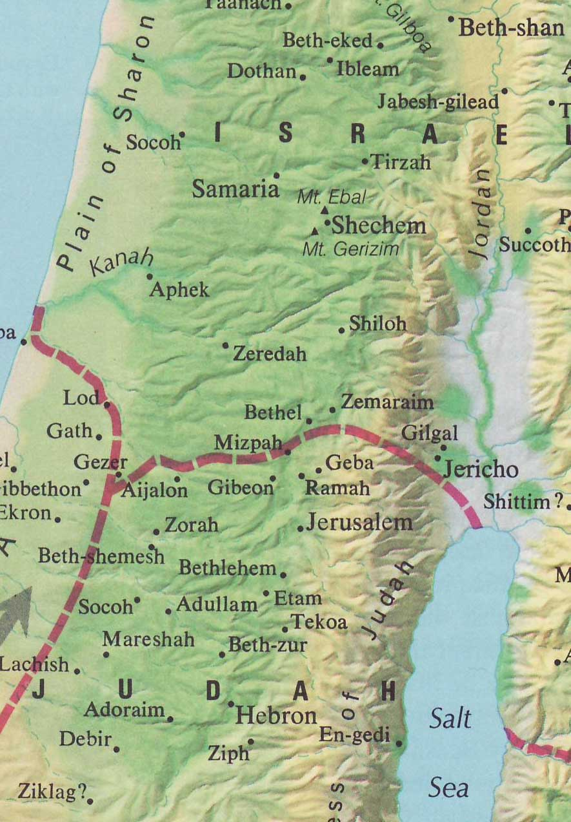
耶羅波安的下場
行耶和華眼中為惡的事，不僅讓民眾陷入罪中，他的家也從地上剪除。
- 兒子亞比雅病了。 （在得撒）
讓妻子喬裝打扮去示羅問先知亞希雅兒子將要怎樣。 （隱瞞她的身份讓先知講話更客觀真實？）（示羅，約書亞記18：1，以色列會眾把會幕設立在那裡）。
以色列
得撒
示剑
示罗
耶路撒冷
犹大

Slide 13
亞希雅年紀老邁，眼目發直，不能看見。
- 耶和華曉諭先知。
「你回去告訴耶羅波安說：『耶和華─以色列的神如此說：「我從民中將你高舉，立你作我民以色列的君，將國從大衛家奪回賜給你；你卻不效法我僕人大衛，遵守我的誡命，一心順從我，行我眼中看為正的事。你竟行惡，比那在你以先的更甚，為自己立了別神，鑄了偶像，惹我發怒，將我丟在背後。
因此，我必使災禍臨到耶羅波安的家，將屬耶羅波安的男丁，無論困住的、自由的都從以色列中剪除，必除盡耶羅波安的家，如人除盡糞土一般。
凡屬耶羅波安的人，死在城中的必被狗吃，死在田野的必被空中的鳥吃。 」這是耶和華說的。
凡屬耶羅波安的人，惟有他得入墳墓；因為在耶羅波安的家中，只有他向耶和華─以色列的神顯出善行。 」』」(王上14:7-11)

Slide 14
耶羅波安其餘的事，他怎樣爭戰，怎樣作王，都寫在以色列諸王記上。
耶羅波安作王二十二年，就與他列祖同睡。他兒子拿答接續他作王。 (王上14:17-20)
耶罗波安
拿答
所羅門
羅波安
所羅門的兒子羅波安作猶大王。他登基的時候年四十一歲，在耶路撒冷，就是耶和華從以色列眾支派中所選擇立他名的城，作王十七年。羅波安的母親名叫拿瑪，是亞捫人。 (王上14:21)

Slide 15
學習與觀察：
為什麼王國分裂？為什麼 王不肯依從百姓，這事乃出於耶和華？難道就是為要應驗亞希雅都耶羅波安所說的？
從所羅門娶外邦女子，拜別的神開始，神要管教
耶羅波安設兩隻牛犢，私設節期，百姓敬拜，也有不拜的，跟從利未人去耶路撒冷聖殿。如果是我，如何做？
神人為什麼受試探，第一次勝過，第二次沒有勝過？老先知說，他也是有天使奉耶和華的命對他說，我們如何去分辨？
生活與應用：
我們現在面臨的情況：兩黨分裂，教會紛爭，家庭衝突等等，我們應該做什麼？
一直行在光明中，與神同在。世人啊，耶和華已指示你何為善，他向你所要的是什麼呢？只要你行公義，好憐憫，存謙卑的心，與你的神同行。 （彌迦書6：8）

Slide 16
分裂王國的初期 — 列王的年代
主前 | 猶大列王 |  | 以色列國列王
930 | 羅波安 | 所羅門之子 | 耶羅波安 | 尼八之子
913 | 亞比央 | 羅波安之子
910 | 亞撒 | 亞比央之子
909 |  |  | 拿答 | 耶羅波安之子
908 |  |  | 巴沙 | 亞希雅之子， 拿答的臣子
886 |  |  | 以拉 | 巴沙之子
885 |  |  | 心利 | 以拉的臣子
 |  |  | 提比尼 | 心利的臣子
 |  |  | 暗利 | 心利的臣子
874 |  |  | 亞哈 | 暗利之子

Slide 17
列王記上 分裂王國的初期 — 猶大列王的家譜
大衛
押沙龍
所羅門
拿瑪（亞捫人）
烏列（基比亞人）
他瑪
瑪迦（米該亞）
羅波安
亞比央
亞撒

Slide 18
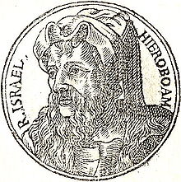
列王記上 分裂王國的初期 — 猶大王羅波安
母親名叫拿瑪，是亞捫人
作王17年
行耶和華眼中看為惡的事 （異教、偶像、孌童）
埃及王示撒攻取耶路撒冷，奪取金盾牌
製造銅盾牌代替金盾牌
常與北國爭戰
娶十八個妻，立六十個妾

Slide 19
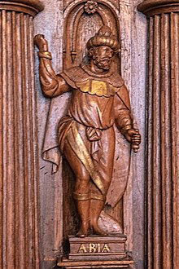
列王記上 分裂王國的初期 — 猶大王亞比央
母親名叫瑪迦（米該亞），押沙龍的外孫女
作王3年
行他父親所行的耶和華眼中看為惡的事
常於耶羅波安爭戰，並一度戰勝以色列
娶妻妾十四個

Slide 20
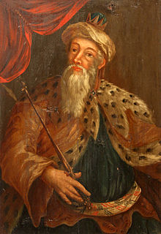
列王記上 分裂王國的初期 — 猶大王亞撒
祖母名叫瑪迦
作王41年
行耶和華眼中看為正的事
去除孌童、偶像
廢了太后瑪迦
呼求耶和華戰勝古實王一百萬軍兵的攻擊
四境平安35年
沒有廢去丘壇（異教敬拜）
與亞蘭王聯合，戰勝以色列王巴沙的攻擊
年老後，不求告耶和華，乃依靠亞蘭王、醫生

Slide 21
列王記上 分裂王國的初期 — 亞撒與巴沙的戰爭
以雲
大馬色
亞伯伯瑪迦
但
基尼烈
拿弗他利
以色列王巴沙上來要攻擊猶大修築拉瑪。
亞撒用耶和華殿和王宮府庫剩下的金銀換取亞蘭王便哈達的幫助。
便哈達聽從亞撒王的話，派軍長去攻擊以色列的城邑；他們就攻破以雲、但、亞伯伯瑪迦、基尼烈全境、拿弗他利全境。
巴沙聽見，就停工不修築拉瑪了，仍住在得撒。(王上15:20-21)
以色列
得撒
拉瑪
耶路撒冷
猶大
亞撒仰賴亞蘭王，沒有仰賴神，遭先知責備，亞撒卻將先知下監。

Slide 22
列王記上 分裂王國的初期 — 以色列列王的家譜
尼八
耶羅波安
拿答
巴沙
以拉
心利
提比尼
暗利
亞哈

Slide 23
分裂王國的初期 — 以色列列王
 | 拿答 | 巴沙 | 以拉 | 心利 | 提比尼 | 暗利
稱王 | 繼承 | 篡位 殺了耶羅波安全家 | 繼承 | 篡位， 殺了巴沙全家 | 一半以色列民跟從 | 一半以色列民跟從
作王 | 2年 | 24年 | 2年 | 7日 | 4年 | 12年
結局 | 被殺 | 被殺 | 被殺 | 自殺 | ？ | 正常死亡
所行 | 行耶和華眼中看為惡的事，行耶羅波安所行的那道，犯他使以色列人陷在罪里的那罪

Slide 24
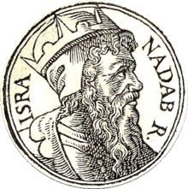
列王記上 以色列王拿答
耶羅波安之子
作王2年
行耶和華眼中看為惡的事，行耶羅波安所行的那道，犯他使以色列人陷在罪里的那罪
被巴沙所殺、篡位

Slide 25
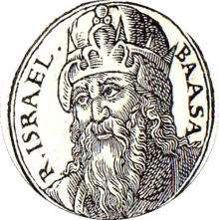
列王記上 以色列王巴沙
篡位，殺了耶羅波安的全家
作王24年
行耶和華眼中看為惡的事
先知耶戶對巴沙責備和預言
常與猶大王亞撒爭戰

Slide 26
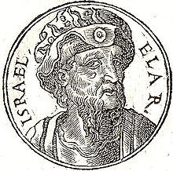
列王記上 以色列王以拉
巴沙之子
作王2年
行耶和華眼中看為惡的事
被臣子心利所殺

Slide 27
列王記上 以色列王心利
以拉的臣子，背叛、篡位
殺了巴沙的全家
作王7日
行耶和華眼中看為惡的事
自焚而死

Slide 28
列王記上 以色列王提比尼
被以色列民所立
一半以色列民隨從提比尼
作王4年
行耶和華眼中看為惡的事

Slide 29
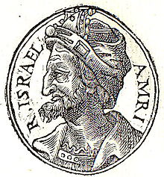
列王記上 以色列王暗利
一半人跟從暗利
提比尼死後，暗利成為以色列的王
暗利作王12年
行耶和華眼中看為惡的事
建造撒瑪利亞
兒子亞哈作王

Slide 30
分裂王國的初期 — 景象
混雜與混亂
背叛與兇殺
偶像與異教：金牛犢、丘壇、柱像、木偶、亞舍拉、…
污穢：孌童
戰爭：南北戰爭不斷，與外邦的戰爭（埃及、古實王、非利士）
國力衰落
猶大國亞撒年間的短暫悔改與復興

Slide 31
分裂王國的初期 — 觀察與思考
耶和華因著給大衛的應許（大衛之約），使猶大國的列王仍然是大衛的後裔
以色列國的建立始與罪和背叛，列王更迭也大多因為背叛和兇殺
王國的分裂源自於罪惡，而罪的循環與繼承導致更多的罪惡，乃至最終的滅亡

Slide 32
分裂王國的初期 — 重點與應用
小組討論
我們的國家現在也非常分裂、耶和華眼中看為惡的事也越來愈多。分裂的猶大和以色列國的景象對我們基督徒有什麼警示？我們該如何面對當今社會的分裂和罪惡？
《歷代志下》15:1-7
神的靈感動俄德的兒子亞撒利雅。他出來迎接亞撒，對他說：“亞撒和猶大、便雅憫眾人哪，要聽我說！你們若順從耶和華，耶和華必與你們同在；你們若尋求他，就必尋見；你們若離棄他，他必離棄你們。以色列眾人不信真神，沒有訓誨的祭司，也沒有律法，已經好久了。但他們在急難的時候歸向耶和華以色列的神，尋求他，他就被他們尋見。那時出入的人不得平安；列國的居民，都遭大亂。這國攻擊那國，這城攻擊那城，互相破壞，因為神用各樣災難擾亂他們。現在你們要剛強，不要手軟，因你們所行的，必得賞賜。”

